Slide 1
Притча про счастье человека!
Однажды Бог решил заняться творчеством - взял кусок глины и вылепил из него Человека.
Слепив Человека, у него остался маленький неиспользованный кусок глины.
- Скажи, Человек, что слепить тебе из него? - спросил Бог человека.
- Слепи мне счастье, - попросил человек…

Slide 2
Ничего не ответил на это Бог и только вложил оставшийся кусочек глины в ладонь человеку…
… У каждого из нас в руках Свой кусок глины. Каждый лепит из него свое счастье… … Лепите, творите, созидайте!!!
И задумайтесь - говорят, что жизнь состоит из белых и черных полос! А мне представляется, что скорее жизнь это шахматная доска, где все зависит от ТВОЕГО ХОДА!!!

Slide 3
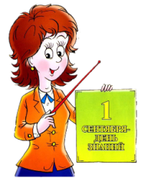
Мира и Здоровья всем!!!
Новых свершений и творческой самореализации!!!

